Slide 1
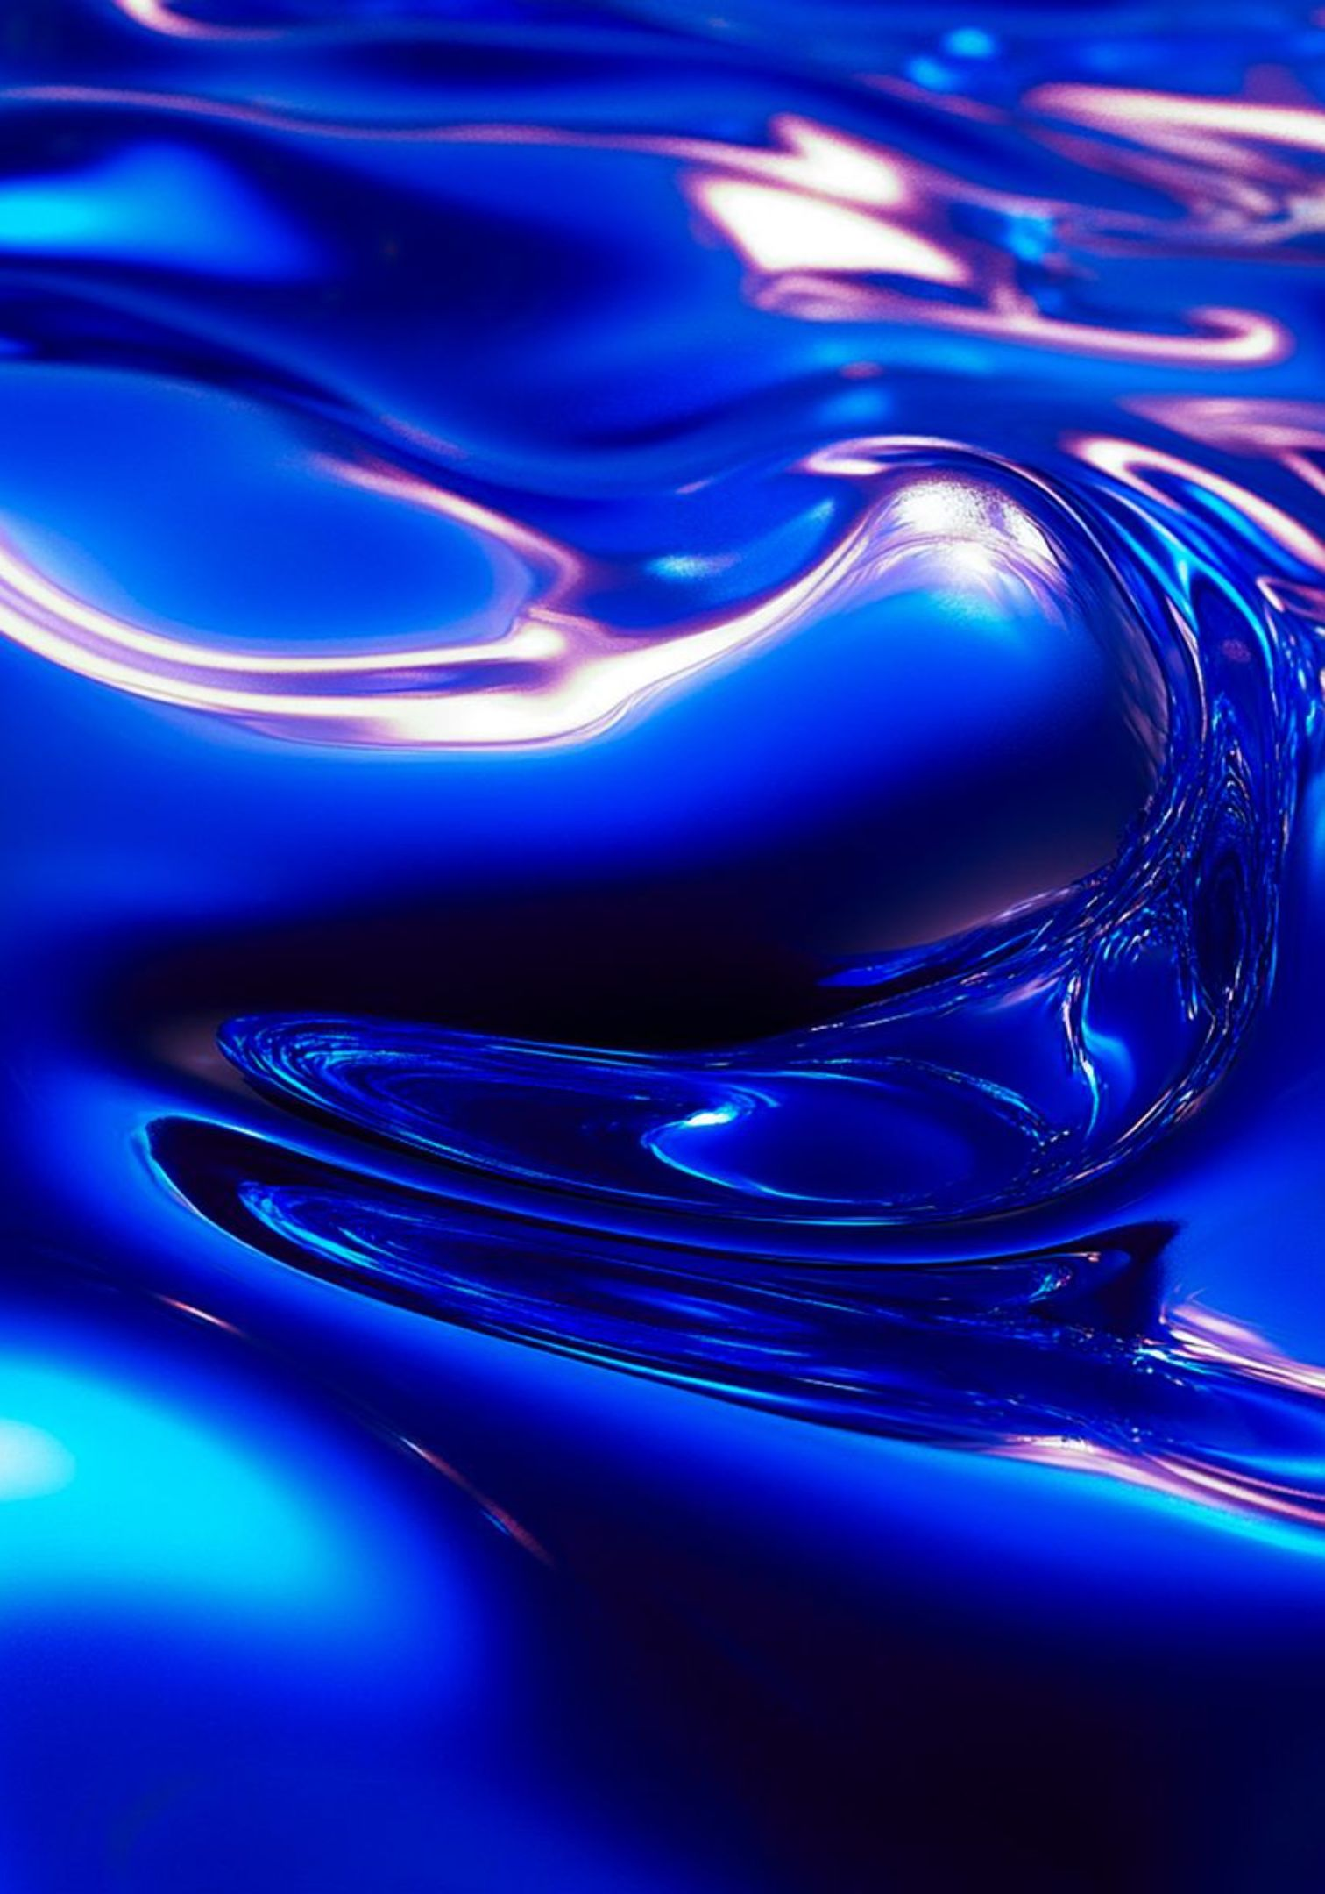
A Evolução da Tecnologia: Da sobrevivência ancestral à inteligência conectada
Uma jornada pelo tempo — do fogo primitivo à inteligência artificial, da pedra lascada ao qubit quântico.

Slide 2
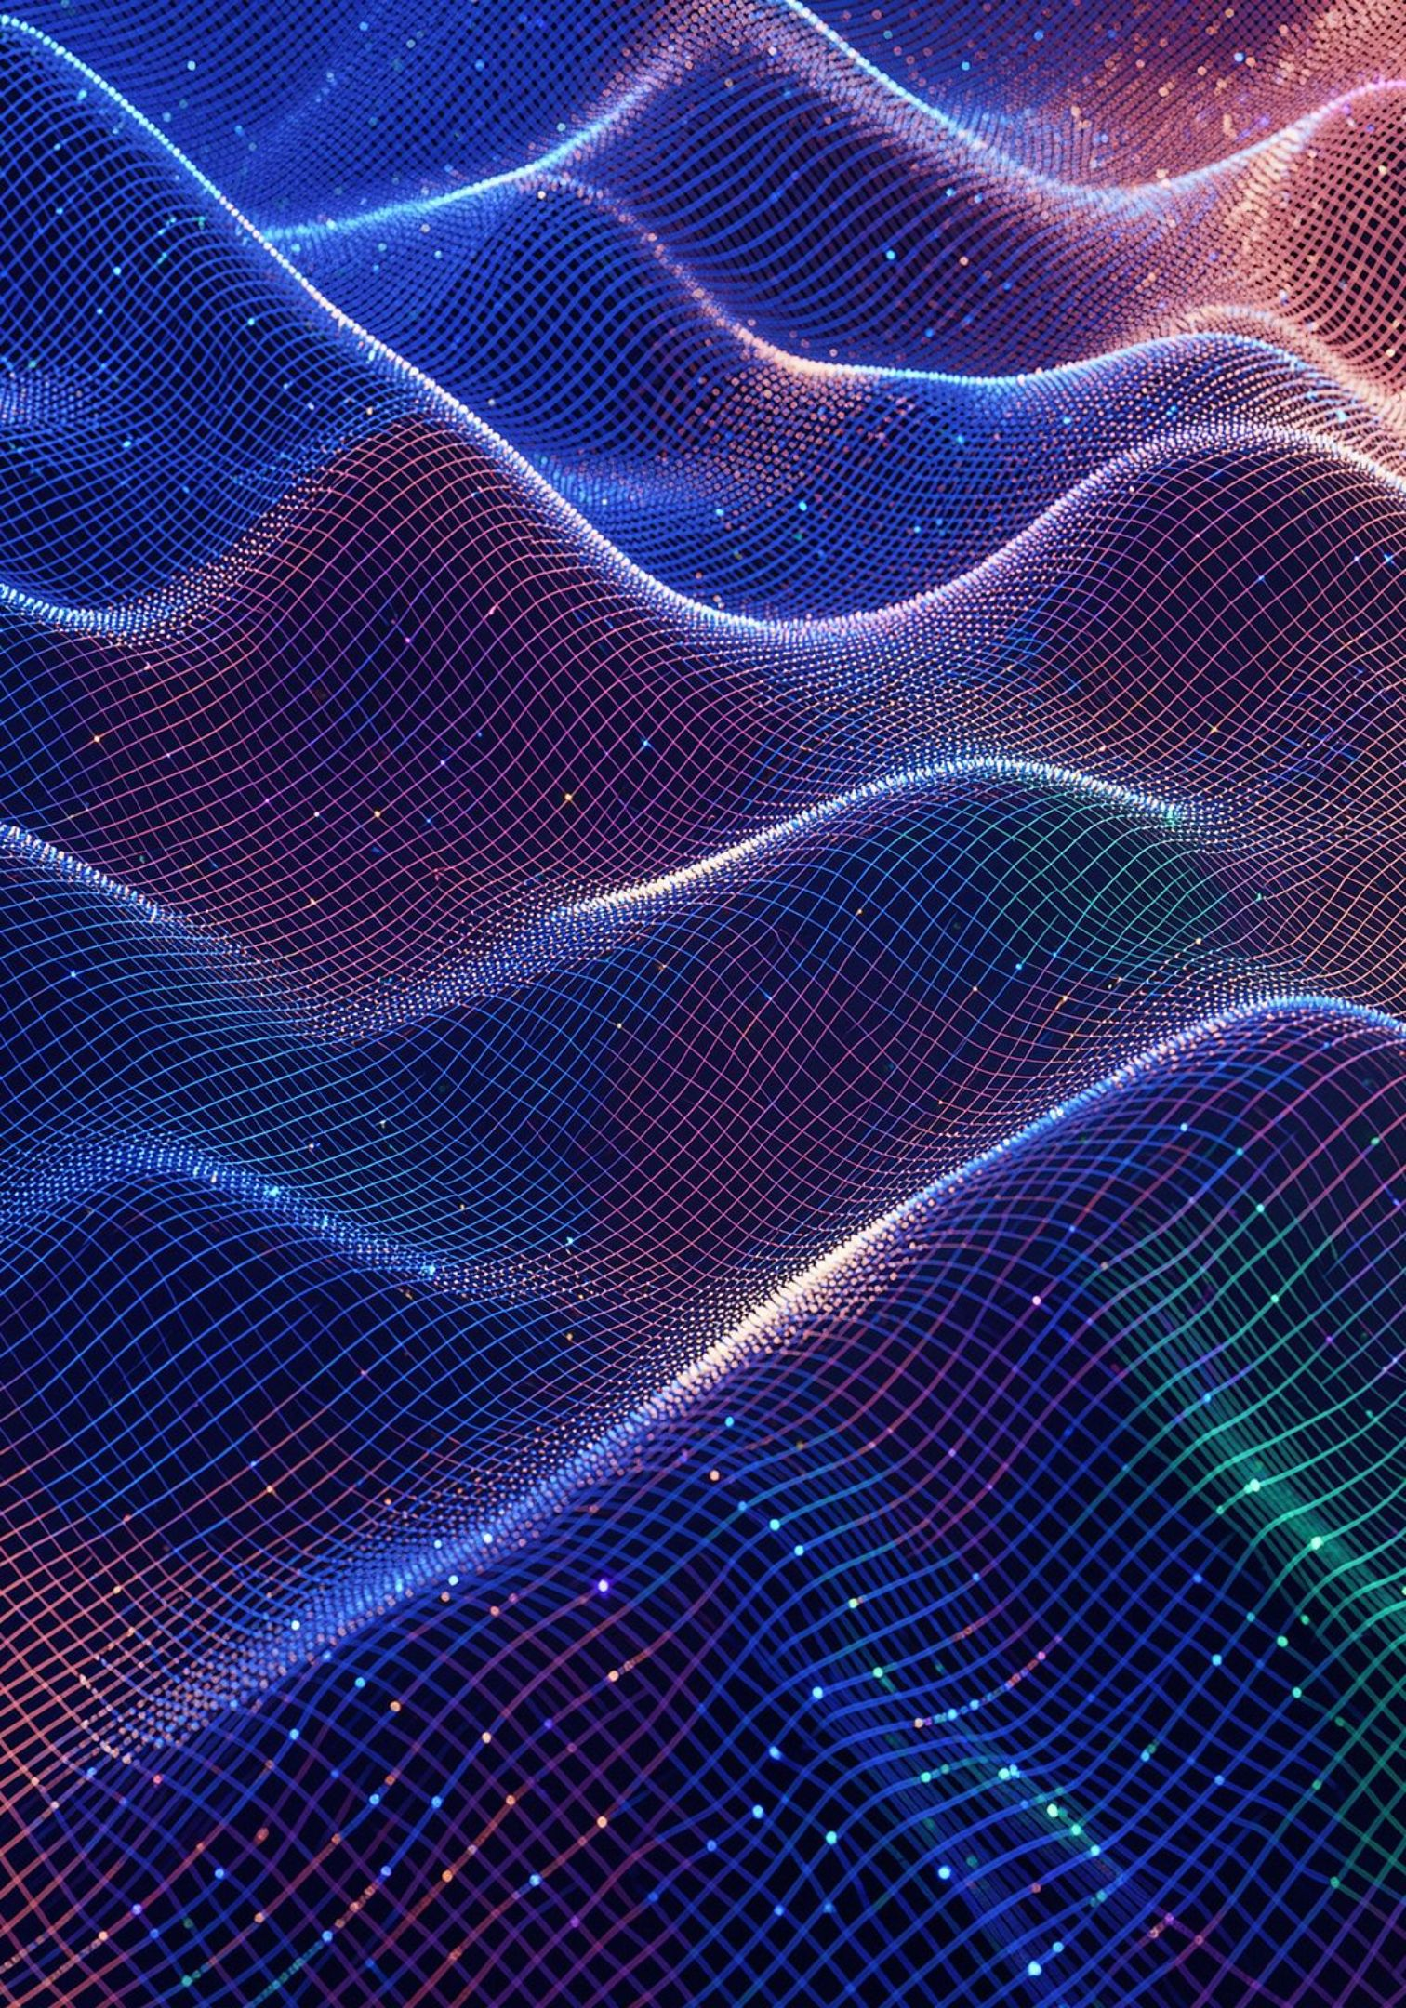
Origens e Propósito: Do fogo às quatro grandes viradas
A tecnologia sempre foi uma resposta às necessidades humanas: a pedra lascada para agir, o fogo para gerar energia e a linguagem para transmitir informação. Dois grandes eixos guiam essa trajetória: sobreviver e transformar (agricultura e metais) e calcular e conectar (escrita suméria e imprensa).
As 4 Grandes Viradas da Humanidade
1
Revolução Industrial
Máquinas térmicas a vapor, carvão e produção em larga escala
2
Era Digital
O transistor em 1947 (Bell Labs), chips, computadores, internet e IA
3
Era Biológica
DNA em 1953, Projeto Genoma Humano (2003) e edição com CRISPR
4
Era da Exploração
Sondas espaciais, satélites orbitais e robótica submarina

Slide 3
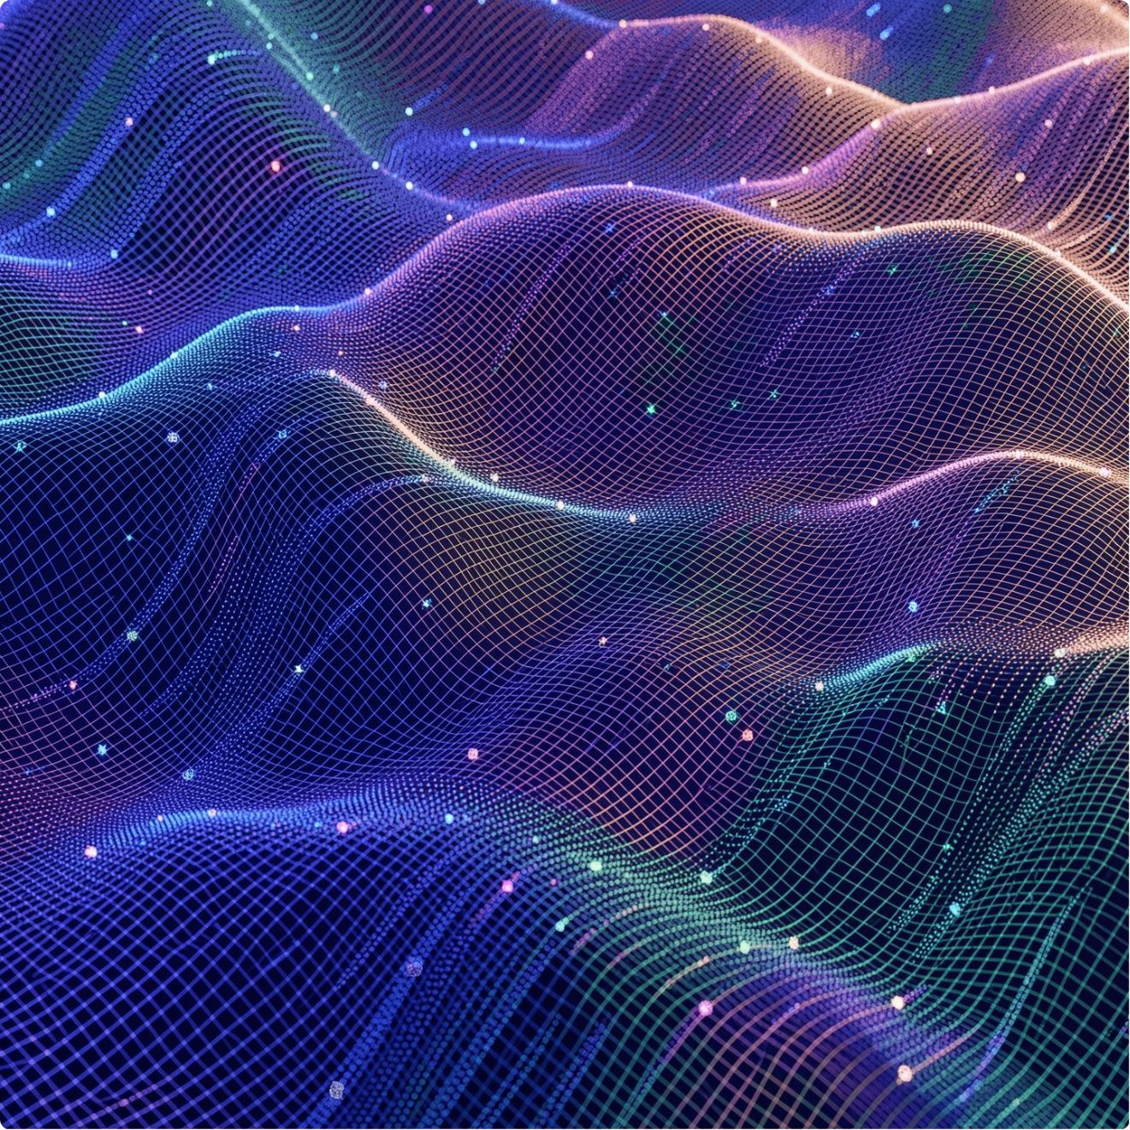
Biotecnologia: Quando a tecnologia aprende com a vida
A biotecnologia usa o conhecimento biológico — genes, células e enzimas — para solucionar problemas de saúde, alimentação e indústria.
As 4 Cores da Biotecnologia
Saltos na medicina incluem a terapia celular CAR-T contra o câncer, vacinas de mRNA flexíveis, anticorpos monoclonais e medicina de precisão. O desafio ético central é garantir acesso justo a terapias caras pelo SUS — missão do Programa Genomas Brasil.
🔴 Vermelha
⚪ Branca
Saúde humana
Indústria
🟢 Verde
🔵 Azul
Agronegócio
Marinha

Slide 4
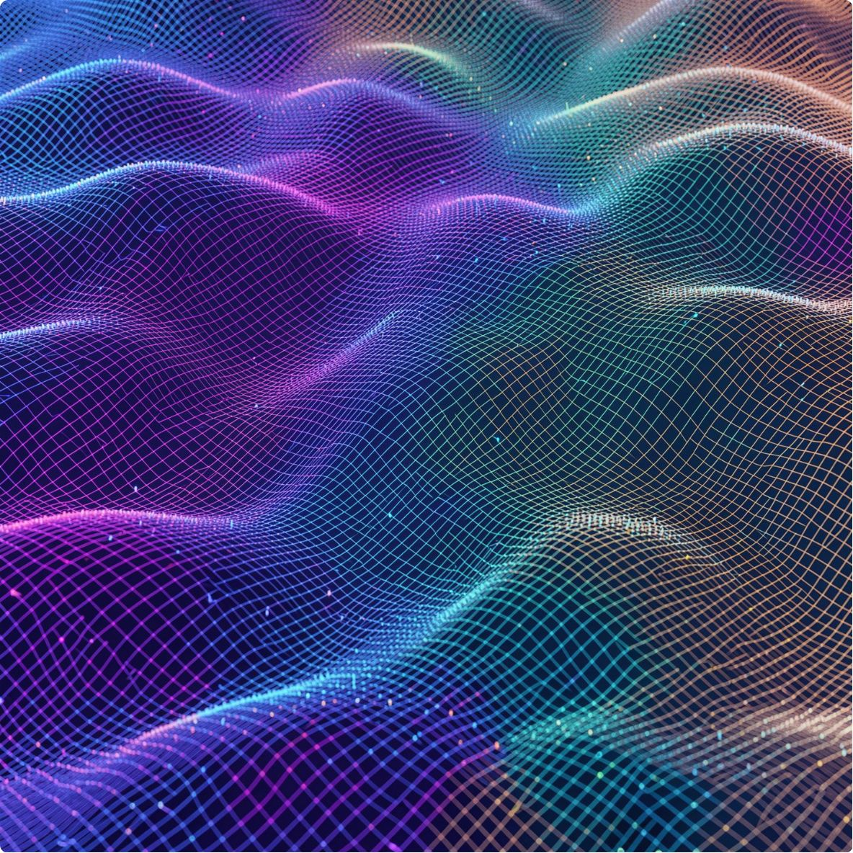
O DNA como Pendrive: Guardando dados em moléculas
Densidade Molecular
Marcos de Laboratório
Até 215 petabytes por grama de DNA — onde 1 PB equivale a aproximadamente 1 milhão de GB!
Livro de Harvard gravado em DNA (2012) e Sistema Operacional + Filme gravados sem erro (Columbia, 2017)
Como funciona?
Os dígitos binários 0 e 1 são mapeados nas 4 bases químicas do DNA: A, C, G e T. O resultado é uma densidade de armazenamento molecular espantosa.
Por que não usamos no celular?
Custo elevado (~US$ 9.000 para apenas 2 MB) e velocidade química lenta — ideal para arquivos seculares, não para uso cotidiano

Slide 5
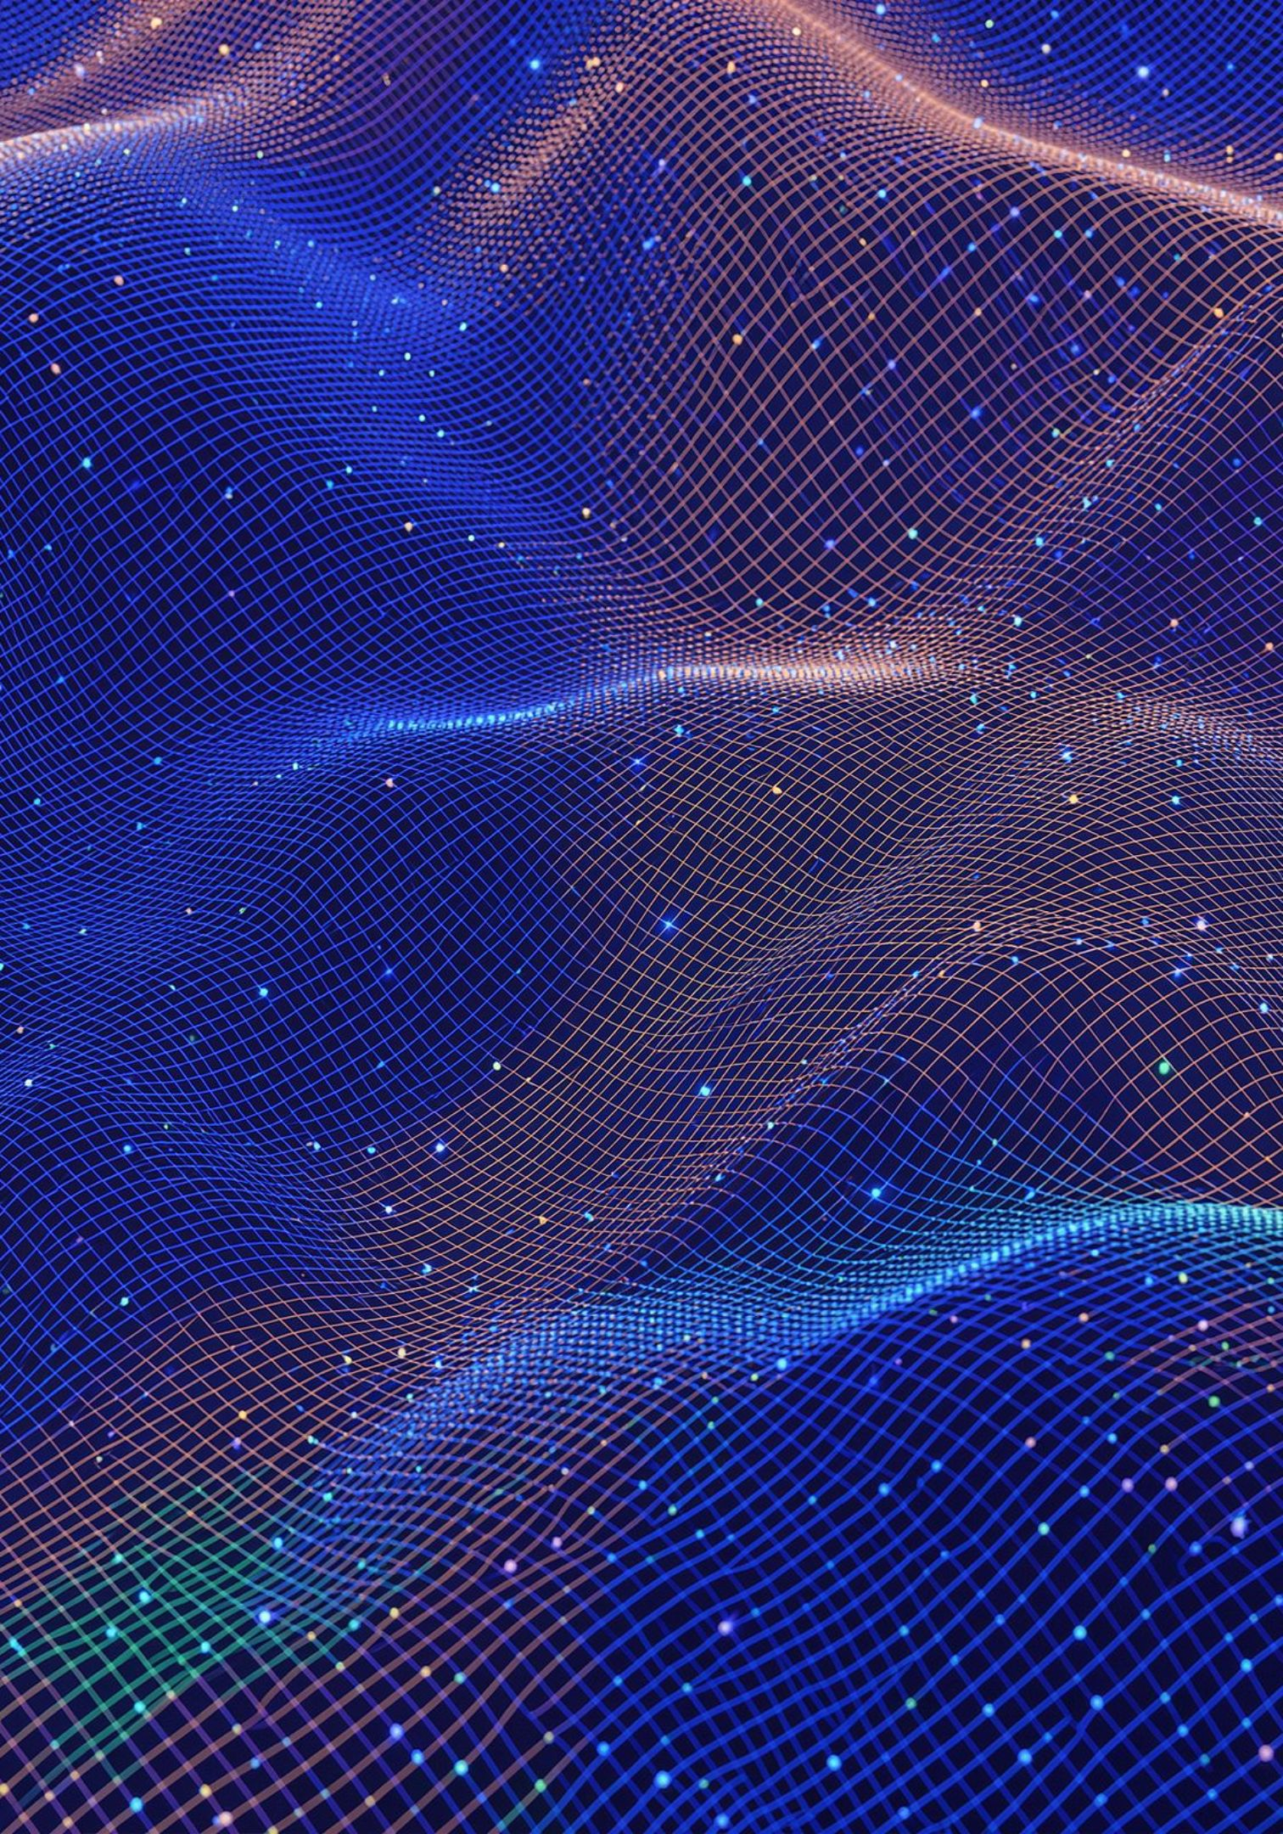
Computação Quântica e Cibersegurança: O próximo salto
Bit Clássico vs. Qubit Quântico
Marcos e Alertas
Chip Willow do Google (105 qubits)
O bit clássico é determinístico: 0 ou 1. O qubit quântico opera em superposição — como uma moeda girando — e pode assumir ambos os estados simultaneamente, além do emaranhamento entre partículas.
8 bits clássicos testam 1 de 256 valores por vez. 8 qubits testam os 256 valores ao mesmo tempo.
Cálculo teste feito em 5 minutos — levaria 10 septilhões de anos em supercomputador convencional
Alerta de Cibersegurança
Máquinas quânticas quebrarão senhas bancárias. Normas PQC do NIST (2024) e pesquisas em andamento no Brasil

Slide 6
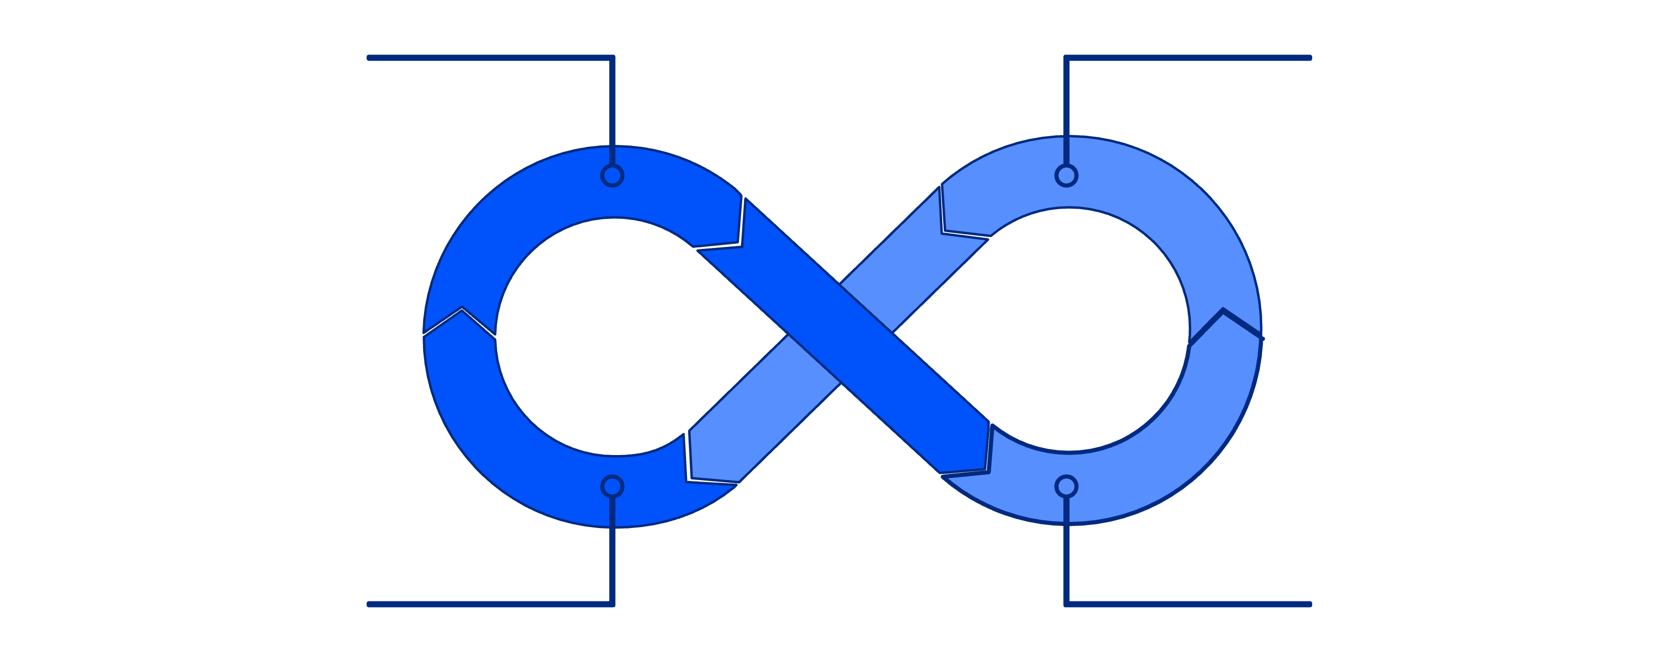
Robótica: Máquinas que percebem e agem
Sensores
Processamento
Atuação
Decisão
Sentidos Artificiais
Aplicações Críticas
LIDAR: Pulsos de laser para mapeamento 3D
Câmeras Térmicas: Visão por infravermelho
Encoders/Giroscópios: Estabilização e orientação
Cobots colaborativos: Robôs com sensores de contato que eliminam gaiolas e trabalham ao lado de operários humanos
Robô Da Vinci: Cirurgias de altíssima precisão milimétrica
Veículos autônomos: Navegação sem intervenção humana

Slide 7
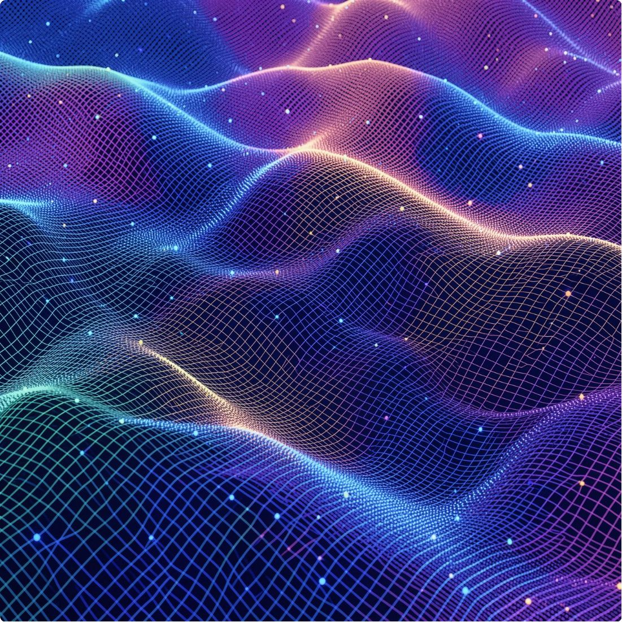
Tecnologia Espacial: A infraestrutura invisível da Terra
O espaço sustenta o cotidiano: GPS no celular, telecomunicações, meteorologia e monitoramento de queimadas dependem de satélites orbitais.
Os Três Andares de Órbita
O Telescópio James Webb no Ponto L2 (1,5 milhão de km) opera com escudo térmico a -225°C para observação contínua. O satélite nacional Amazônia-1 (INPE) monitora o bioma brasileiro.
GEO — Geoestacionária
1
Satélites de clima e TV, fixos em relação à Terra
MEO — Órbita Média
2
Satélites de GPS e navegação
LEO — Órbita Baixa
3
ISS, internet veloz (Starlink) —
16 voltas na Terra por dia!

Slide 8

O Oceano Profundo e a Física do Sonar: Enxergar no escuro
Condições do Abismo
A Conta do Sonar
O fundo oceânico impõe desafios extremos: pressão que sobe 1 atm a cada 10 metros, temperatura entre 0°C e 4°C, escuridão total e corrosão salina constante.
Como a luz não passa na água, o som viaja a 1.500 m/s e atua como "olho acústico".
A Tríade dos Submersíveis
📐 Fórmula: Distância = (Velocidade do som × Tempo do eco) ÷ 2
Eco em 4 s → (1.500 × 4) ÷ 2 = 3.000 metros de profundidade!
O Sonar Multifeixe gera 864 dados por ping em 3D. A Amazônia Azul — 5,7 milhões de km² de mar — concentra 85% do petróleo nacional e os cabos de internet do Brasil.
ROV
AUV
HOV
Cabo + piloto remoto
Viaja sozinho, programado
Leva tripulação humana

Slide 9


Síntese e Futuro: A tecnologia com responsabilidade
Vivemos a era da convergência: robôs submarinos coletam amostras,
satélites monitoram biomas e IA processa megadados em tempo real. Mas o avanço exige perguntas críticas:
Quem se beneficia das novas tecnologias?
Quais riscos são gerados e para quem?
Como monitorar e auditar os impactos?
Os 5 Pilares Éticos
Privacidade de Dados
Segurança Fail-Safe
Inovação Real
Sustentabilidade
Acessibilidade SUS

Slide 10
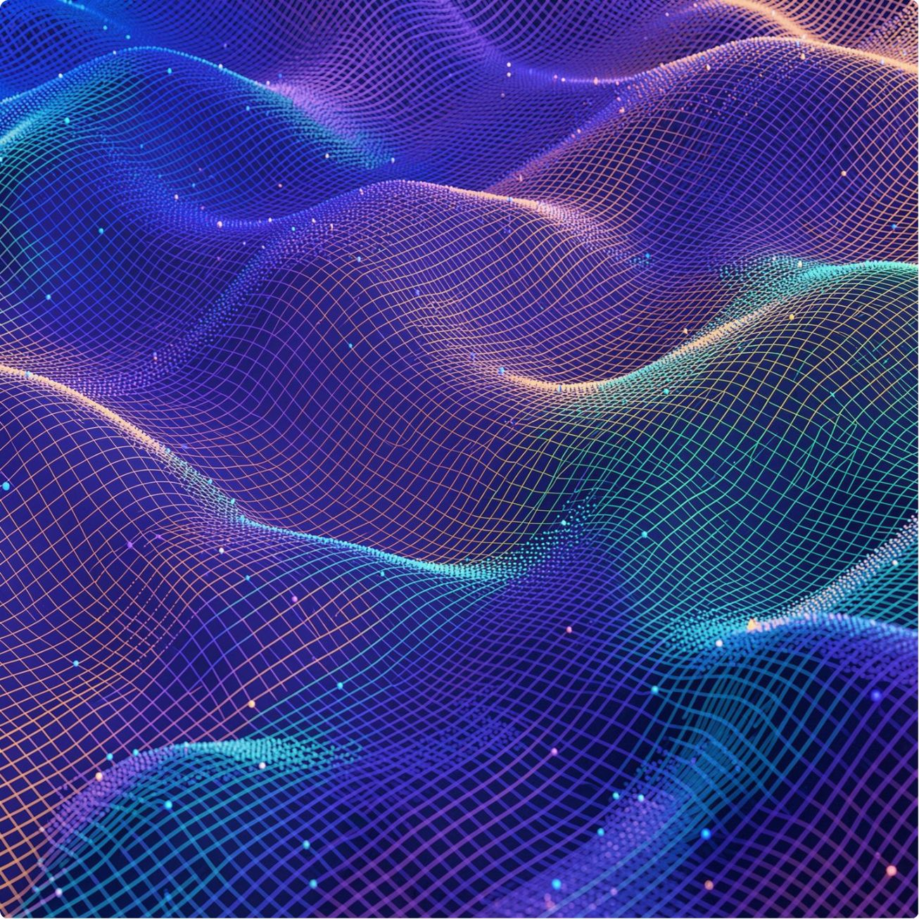
Considerações Finais: Escrevendo nosso próprio futuro
A Tríade da Evolução
"A evolução da tecnologia está diretamente relacionada à capacidade do ser humano de entender suas capacidades e limitações..."
"No final das contas, a tecnologia é uma constante linha do tempo, que continua sendo escrita por nós até hoje."
Conhecimento
Responsabilidade
Aprender com o passado e com as civilizações que nos precederam
Garantir que o progresso seja coletivo, justo e sustentável
Imaginação
Projetar o que ainda não existe e ousar criar o impossível
Agradecimentos à coordenação e a todos os presentes!
Autores: Júlia Cruz e Thomas Anderson

